Slide 1
স্বাগতম

Slide 2
পরিচিতি
সন্তোষ কুমার বর্মা
সহকারী শিক্ষক
ভান্ডারদহ জনতা উচ্চ বিদ্যালয়
পাটগ্রাম,লালমনিরহাট santoshbarman4329@gmail.com

Slide 3
পরিচিতি
শ্রেণি : নবম
বিষয় : বাংলা সাহিত্য
গদ্য : বইপড়া
সময় : ৫০ মিনিট
পৃষ্ঠা নং : ২৮

Slide 4
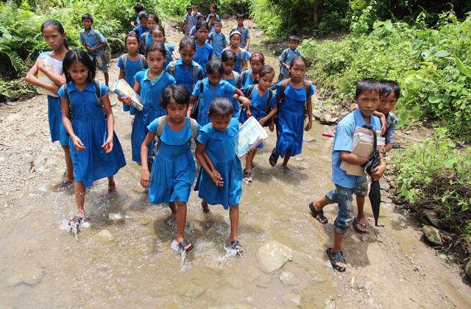
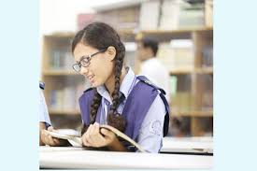
বিদ্যালয়ে যাচ্ছে…
লাইব্রেরি
লাইব্রেরীতে কী কাজ করা হয়
বই পড়া হয়

Slide 5
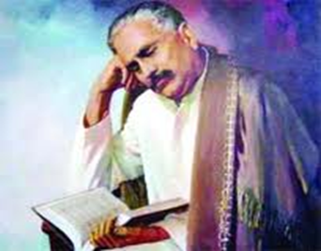
বই পড়া
-প্রমথ চৌধুরী

Slide 6
শিখনফল
এই পাঠ শেষে শিক্ষার্থীরা-
1। প্রমথ চৌধুরী সম্পর্কে বলতে পারবে;
২। কঠিন কঠিন শব্দের অর্থ বলতে ও লিখতে পারবে;
৩। বাঙালি চরিত্রের বিশেষ বিশেষ দিক সম্পর্কে লিখতে পারবে;
৪। বইপড়ার গুরুত্ব বর্ণনা করতে পারবে।

Slide 7
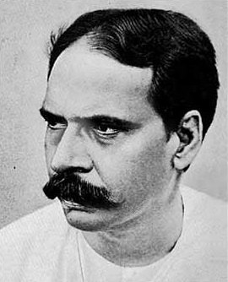
লেখক পরিচিতি
সময়- ১০ মিনিট
জন্ম
৭ আগস্ট ১৮৬৮
পেশা-
অধ্যাপনা
সাহিত্যচর্চা
সাহিত্যকর্ম-
বীরবলের হালখাতা,রায়তের কথা, প্রবন্ধ সংগ্রহ
সম্পাদনা-
সবুজপত্র
বিশেষ কৃতিত্ব-
আধুনিক চলিতরীতির জনক
সাহিত্যক ছদ্মনাম ‘বীরবল’
মৃত্যু ২রা সেপ্টেম্বর ১৯৪৬

Slide 8
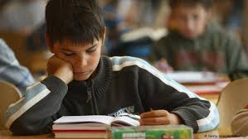
সময়- ০৩ মিনিট
একক কাজ
প্রথম চৌধুরীর ছদ্ম নাম কী এবং কত সালে কোথায় জন্ম গ্রহন করেন।

Slide 9
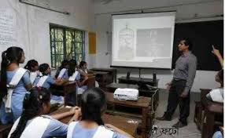
আদর্শ পাঠ
সময়- ১৫ মিনিট
শিক্ষক বই ও মাল্টিমিডিয়া ক্লাসের মাধ্যমে পাঠটি সম্পর্কে ধারনা দিবে।

Slide 10
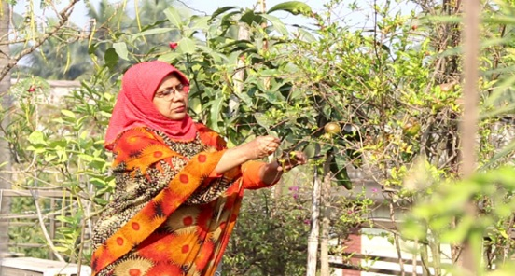
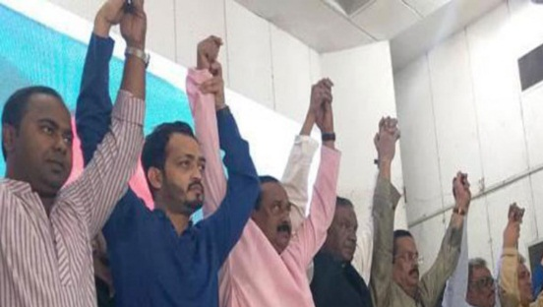
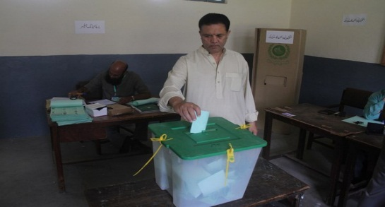
৭ মিনিট
শব্দের অর্থ বলতে পারবে
শৌখিন-
রুচিবান
উদ্বাহু-
ঊর্ধ্ববাহু
ডেমোক্রেসি-
গণতন্ত্র

Slide 11
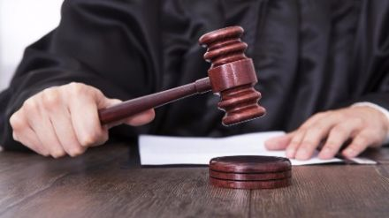
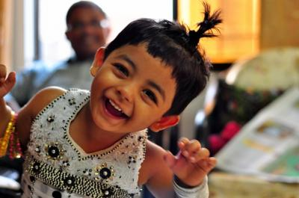
জজ-
বিচারক
অবগাহন-
গোসল
সোল্লাসে-
আনন্দে

Slide 12
জোড়ায় কাজ
শৌখিন, ডেমোক্রেসি,অবগাহন, সোল্লাসে শব্দ গুলোর অর্থ সহ ২টি করে বাক্য লিখ।

Slide 13
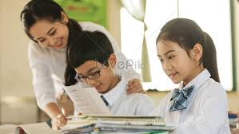
সরব পাঠ
সময়- ১০ মিনিট
শিক্ষার্থীরা বই দেখে পাঠ করবে এবং সমস্যা হলে শিক্ষক বুঝিয়ে দিবেন।

Slide 14
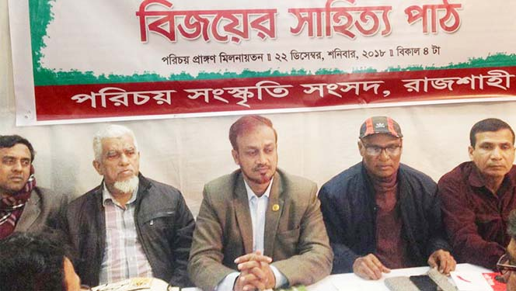
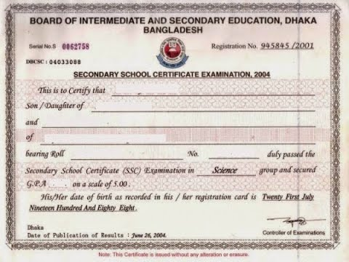
বাঙ্গালীর চরিত্রের বিশেষ দিক
সাহিত্য পাঠ
সার্টিফিকেট
‘আমরা সাহিত্যের রস উপভোগ করতে প্রস্তুত নই; কিন্তু শিক্ষার ফল লাভের জন্য আমরা সকলে উদ্বাহু।’

Slide 15
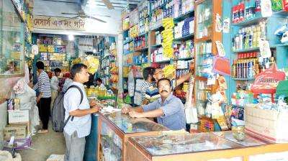
বাঙ্গালীর চরিত্রের বিশেষ দিক
‘…এ শিক্ষার(সাহিত্যচর্চা) ফল হাতে হাতে পাওয়া যায় না, অর্থাৎ তার কোন নগদ বাজার দর নেই।’

Slide 16
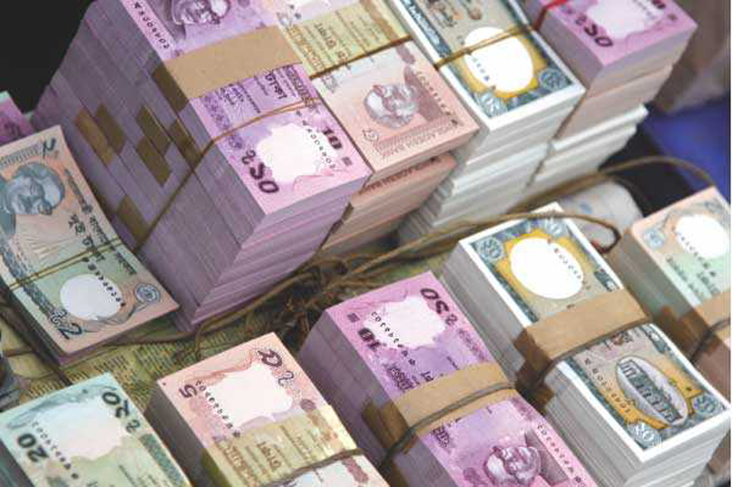
‘যে জাতি মনে বড় নয়, সে জাতি জ্ঞানেও বড় নয়; কেননা ধনের সৃষ্টি যেমন জ্ঞান সাপেক্ষ তেমনি জ্ঞানের সৃষ্টি মন সাপেক্ষ এবং মানুষের মনকে সরল, সচল, সরাগ ও সমৃদ্ধ করার ভার আজকের দিনে সাহিত্যের উপর ন্যস্ত হয়েছে।’

Slide 17
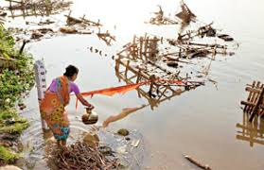
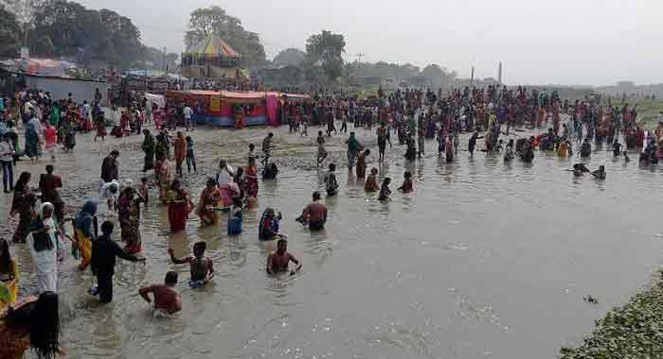
‘দর্শন, বিজ্ঞান ইত্যাদি হচ্ছে মনগঙ্গার তোলা জল, তার পূর্ণ স্রোত আবহমানকাল সাহিত্যের ভেতরই সোল্লাসে সবেগে বয়ে চলেছে এবং সেই গঙ্গাতে অবগাহন করেই আমরা আমাদের সকল পাপ মুক্ত হব।’

Slide 18
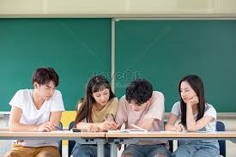
দলীয়কাজ
‘ব্যাধিই সংক্রামক, স্বাস্থ্য নয়’বলতে কি বোঝ লিখ?

Slide 19
ধর্মনীতি
অর্থনীতি
গণিত
দর্শন
বিজ্ঞান
সাহিত্য
সাহিত্যের গুরুত্ব

Slide 20
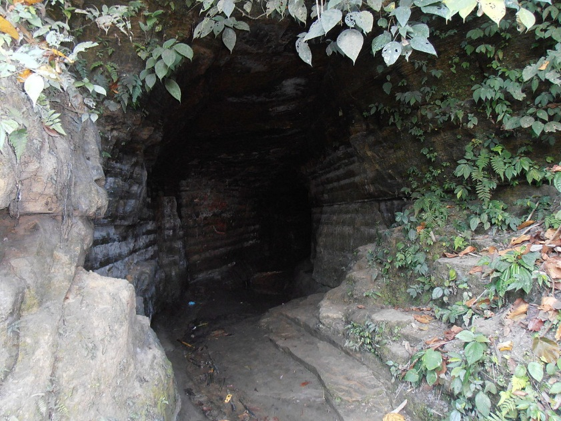
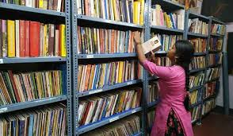
বইপড়ার গুরুত্ব
‘…দর্শনের চর্চা গুহায়, নীতির চর্চা ঘরে এবং বিজ্ঞানের চর্চা জাদুঘরে;কিন্তু সাহিত্যের চর্চার জন্য চাই লাইব্রেরি…’

Slide 21
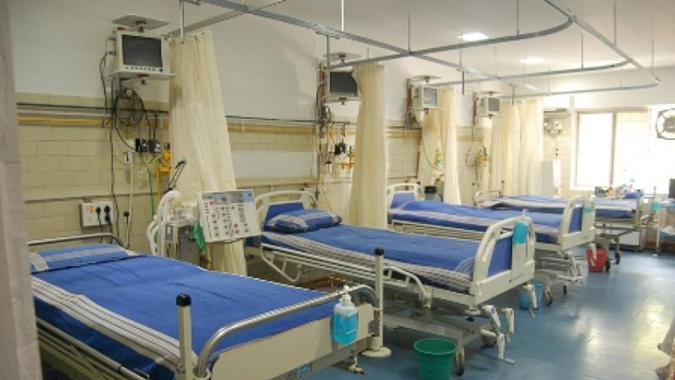
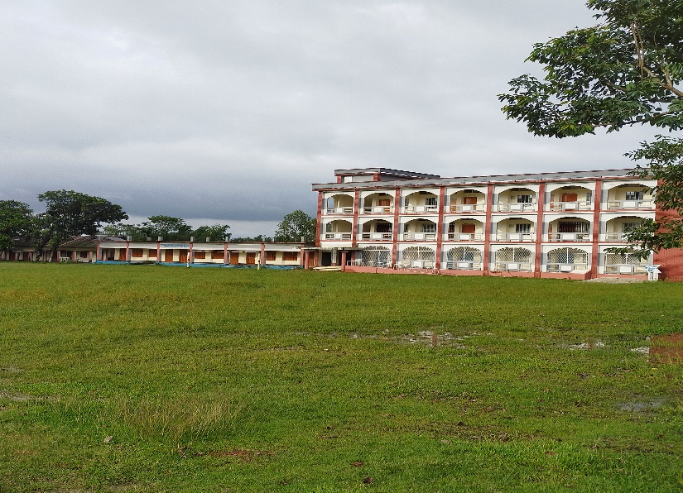
‘…এ দেশে লাইব্রেরির সার্থকতা হাসপাতালের চাইতে কিছু কম নয় এবং স্কুল কলেজের চাইতে কিছু বেশি।’

Slide 22
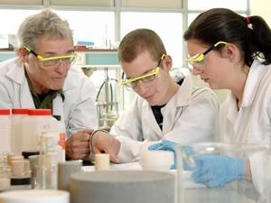
‘…শিক্ষকের সার্থকতা শিক্ষাদান করায় নয়, কিন্তু ছাত্রকে তা অর্জন করতে সক্ষম করায়।’

Slide 23
সময়- ০৫ মিনিট
মূল্যায়ন
১। লেখক প্রমথ চৌধুরী কত সালে মৃত্য বরন করেন?
২।লেখক লাইব্রেরীকে কিসের উপর স্থান দিয়েছেন লিখ?
৩।বইপড়া প্রবন্ধটি লেখক কিসের ত্রুটির কথা বলেছেন লিখ?
৪। ব্যাধিই সংক্রামক, স্বাস্থ্য নয় বলতে কি বোঝ লিখ?

Slide 24
বাড়ির কাজ
বই পড়ার অভ্যাস কীভাবে আরো বৃদ্ধি করা যায়-সে বিষয়ে তোমার মতামত লিখ?

Slide 25
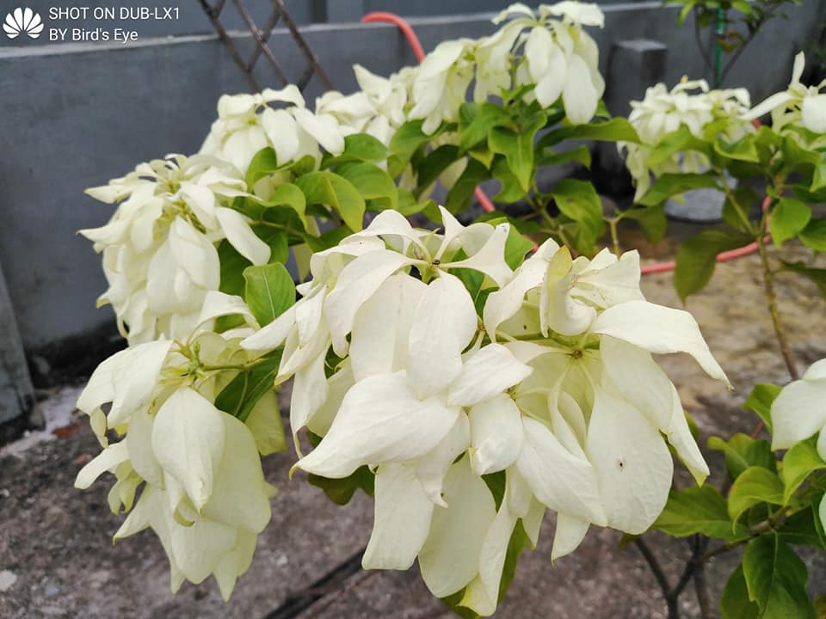
ধন্যবাদ
আবার দেখা হবে-------

